Slide 1
Goodies*
* Goodies related to animals, plants and numbers…

Slide 3
MARMAM –
Marine Mammals Research and Conservation Discussion
2 exemplos de posições, voluntárias ou seja não pagas, para trabalhar com cetáceos (10 Outubro 2018)
Dolphin Research Center (DRC) is currently accepting applications for Research Interns for the Winter 2019 term (January - April). DRC is a not-for-profit education and research facility, home to a family of dolphins and sea lions. DRC is located on Grassy Key, in the heart of the Florida Keys.
The IMMS Research Internship Program is designed as a way for students interested in a career in marine science to gain valuable research experience in a real-world setting. Interns may participate in projects involving bottlenose dolphins, sea turtles, and diamondback terrapins.
https://lists.uvic.ca/mailman/listinfo/marmam

Slide 4
DOLPHIN RESEARCH INTERNSHIP IN PORTUGAL
BACKGROUND: The Marine Environment Research Association - AIMM, is a non-profit, non-governmental organization focused on the research and conservation of marine species, running an ongoing study of cetaceans in southern Portugal (Algarve).
[…]
INTERNSHIP FEES: AIMM is a non-profit organization that relies on donations from our volunteers, partners, and conservation-minded people like you so that we may continue our important research and education programs in the Algarve. This internship requires a monetary contribution which is used to off-set the cost of accommodation and running a non-profit. For more information on internship fees for the 2019 season, please contact: interns@aimm-portugal.org

Slide 5
Alguém se importa que seja feita uma pequena filmagem, pelos serviços da FCUL (Área de Comunicação e Imagem), numa próxima aula, eventualmente para a semana?
(se alguém se importar pode sair durante esses momentos)

Slide 6
Atendimentos:
Sala 2.3.11A
O meu gabinete em geral:
Sala 6.4.36 (sim… mudou em relação à semana passada!)

Slide 7
Ecologia Numérica - Aula Teórica 9 – 15-10-2018
https://www.azquotes.com/quote/702411

Slide 8
testes de hipóteses
Testes de hipóteses
Define-se uma afirmação – Hipótese nula (H₀), que expressa o conceito de igualdade (inexistência de diferenças)
Define-se uma hipótese alternativa – H_{A} or H₁, geralmente sob a forma de complementar da H₀
Ellison, A. M.; Gotelli, N. J.; Inouye, B. D. & Strong, D. R. 2014 P values, hypothesis testing, and model selection: it's deja vu all over again Ecology 95: 609-610

Slide 9
testes de hipóteses
Testes de hipóteses
Define-se uma estatística de teste
Compara-se a estatística de teste com uma distribuição de probabilidade (“conhecida”)
Tecem-se considerações com um certo grau de confiança (ou de probabilidade de erro)

Slide 10
testes de hipóteses
Testes de hipóteses
Hipótese nula
Aceitar
Rejeitar
Verdadeira
Não há erro
Erro tipo I
Hipótese nula
Falsa
Erro tipo II
Não há erro

Slide 11
testes de hipóteses
Testes de hipóteses
significância
Hipótese nula
Aceitar
Rejeitar
α
Verdadeira
Não há erro
Hipótese nula
β
1-β
Falsa
potência

Slide 12
testes de hipóteses
Testes de hipóteses
O ideal seria minimizar α e β simultaneamente, mas...
α estão β negativamente correlacionados!
(uma analogia do dia-a-dia: para não ter inocentes na prisão, temos de estar dispostos a ter culpados em liberdade, para termos todos os culpados presos, temos de aceitar ter alguns inocentes na prisão)
A única forma de minimizar simultaneamente α e β é aumentando a dimensão da amostra.
(que na analogia da prisão, seria ter tanta informação que no limite conhecíamos a verdade)

Slide 13
testes de hipóteses
Testes de hipóteses
α, o nível de significância do teste, é o risco que estamos dispostos a correr para cometer um erro de tipo I
A potência (power) de um teste é dada por
1- β
i.e., é a probabilidade de rejeitar a hipótese nula quando esta é de facto falsa.

Slide 14
testes de hipóteses
H₀: µ=X vs H₁: µ≠X
Densidade
Região de não rejeição
α/2
α/2
Região crítica
ou
Zona de rejeição
Região crítica
ou
Zona de rejeição
1 - α
Possibilidades de valores da estatística de teste

Slide 15
testes de hipóteses
Testes unilaterais vs bilaterais
H₀: µ=X
H₁: µ≠X
vs
H₀: µ≥X
H₁: µ<X
H₀: µ≤X
H₁: µ>X

Slide 16
testes de hipóteses
H₀: µ≥X
H₁: µ<X
Densidade
Região de aceitação
α
1 - α
Região crítica
ou
Zona de rejeição
Possibilidades de valores da estatística de teste

Slide 17
testes de hipóteses
H₀: µ≤X
H₁: µ>X
Densidade
Região de aceitação
α
1 - α
Região crítica
ou
Zona de rejeição
Possibilidades de valores da estatística de teste

Slide 18
testes de hipóteses
Valor-p ou p-value
O p-value é a probabilidade, sendo H₀ verdade, de obter um valor da estatística de teste igual ou mais extremo que o observado com base numa determinada amostra.
O p-value é dado por:
P (X>x | H₀) , teste unilateral “à direita”
P (X<x | H₀) , teste unilateral “à esquerda”
P (X>x | H₀) V P (X<x | H₀) , teste bilateral
Murtaugh, P. A. 2014 In defense of P values Ecology 95: 611-617

Slide 19
O que o p-value não é!
The P value is the probability that the test hypothesis is true; for example, if a test of the null hypothesis gave P = 0.01, the null hypothesis has only a 1 % chance of being true; if instead it gave P = 0.40, the null hypothesis has a 40 % chance of being true.
The P value for the null hypothesis is the probability that chance alone produced the observed association; for example, if the P value for the null hypothesis is 0.08, there is an 8 % probability that chance alone produced the association.
A significant test result (P < 0.05) means that the test hypothesis is false or should be rejected.
A nonsignificant test result (P > 0.05) means that the test hypothesis is true or should be accepted.
A null-hypothesis P value greater than 0.05 means that no effect was observed, or that absence of an effect was shown or demonstrated.
A large P value is evidence in favor of the test hypothesis.
The P value is the chance of our data occurring if the test hypothesis is true; for example, P = 0.05 means that the observed association would occur only 5 % of the time under the test hypothesis.
If you reject the test hypothesis because P < 0.05, the chance you are in error (the chance your ‘‘significant finding’’ is a false positive) is 5 %.
Greenland, S.; Senn, S. J.; Rothman, K. J.; Carlin, J. B.; Poole, C.; Goodman, S. N. & Altman, D. G. 2016 Statistical tests, P values, confidence intervals, and power: a guide to misinterpretations European Journal of Epidemiology 31: 337-350

Slide 20
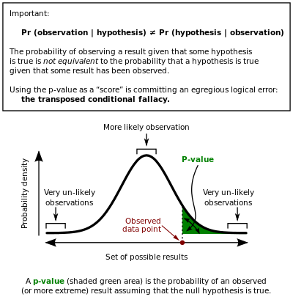
testes de hipóteses

Slide 21
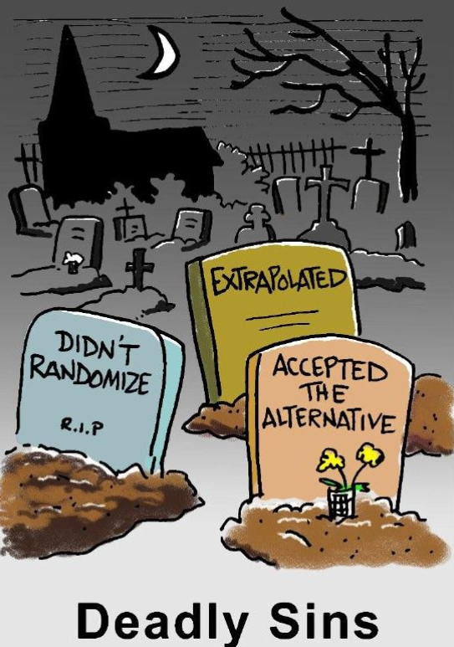
Decisão:
Se p-value < ou igual ao nível de significância desejado, então rejeitamos H0
Se p-value > que nível de significância desejado, então Não Rejeitamos H0
Não dizemos que “aceitamos H0”, apenas que
não temos evidências para a rejeitar
It’s the same as when a person is found not-guilty,
we don't say they are innocent.
Não dizemos que “aceitamos H1”, apenas que
temos evidencias para rejeitar H0
Mas de facto aqui dizemos que uma pessoa que
vai para a prisão é culpada, mas se calhar o que
deveríamos dizer é que foi considerada culpada.
Era inocente até prova em contrário.

Slide 22
testes de hipóteses
Acerca dos p-values
Densidade
α=0.05
p-value
Valor da estatística de teste
Possibilidades de valores da estatística de teste

Slide 23
testes de hipóteses
Acerca dos p-values
Alternativamente à determinação dum valor crítico, podemos estimar a probabilidade de obter um resultado tão extremo para a estatística de teste como o observado, condicional a que H0 seja verdadeira
Este valor é usualmente denominado p-value.
O p-value deve ser comparado com o valor de significância considerado a priori (α).

Slide 24
testes de hipóteses
Acerca dos p-values
Alguns autores consideram o p-value em relação a um valor pré-definido de “corte”: a estatística de teste “cai” acima ou abaixo de α.
Outros consideram o p-value como uma medida de distanciamento em relação a H0. Assim, vários níveis de significância usuais podem ser utilizados para fazer referência ao p-value, e.g. 0.05, 0.01, 0.001 (*, **, ***).
O nível de significância 0.05 é quase um dogma, mas cada vez mais controverso (e na realidade, não é especial!).

Slide 25
testes de hipóteses
Podemos efectuar testes de hipóteses sem ter conhecimento prévio da nossa variável?
NÃO!
Todos os testes exigem o cumprimento de certos pressupostos que têm que ser verificados.
Porquê?

Slide 26
testes de hipóteses
Porque para que seja possível a inferência estatística temos que associar a nossa estatística de testes a distribuições de variáveis aleatórias de lei conhecida, para podermos utilizar modelos probabilísticos teóricos na avaliação de se o valor observado da estatística de teste é improvável sob H0, ou não.

Slide 27
testes de hipóteses
Testes Paramétricos vs. Não Paramétricos
teste paramétrico – um teste que tem pressupostos distribucionais em relação à(s) população(ões) de onde provêm a(s) amostra(s) – e.g. t-test, ANOVA
teste não-paramétrico – um teste que não tem pressupostos distribucionais em relação à(s) população(ões) de onde provêm a(s) amostra(s) e.g. teste de Wilcoxon

Slide 28
testes de hipóteses
Testes Paramétricos vs. Não Paramétricos
As estatísticas não-paramétricas podem ser utilizadas em casos de variáveis medidas em escalas ordinais e intervaladas ou de razão.
(os testes paramétricos precisam de escalas, no mínimo, intervaladas)

Slide 29
testes de hipóteses
Testes Paramétricos vs. Não Paramétricos
Os testes não-paramétricos não têm pressupostos?
Têm!
No mínimo, embora se desconheça a distribuição das variáveis assume-se que as observações são independentes.

Slide 30
testes de hipóteses
Como decidir?
Avaliar se os pressupostos são cumpridos
Não
Sim
Transformação
dos dados
Não
Testes não paramétricos
Testes paramétricos
Para a maioria das situações a potência é elevada, ca. 90% ou mais, quando comparada com os testes equivalentes paramétricos
Quando os pressupostos são satisfeitos, a potência dos testes paramétricos é quase sempre superior à dos equivalentes não paramétricos

Slide 31
Mais uma vez, o exemplo
para percebermos
o que é
um teste de hipóteses

Slide 32
Como funciona um teste de hipóteses:
Estatística de teste:
uma função da amostra que, sob H0, tem uma distribuição conhecida
H0: hipótese nula
H1: hipótese alternativa
Se o valor da estatística de teste observado for extremo, a probabilidade de observar dados como os observados se H0 fosse verdadeira é baixa, logo tendemos a rejeitar H0
Caso contrário, não há evidencias suficientes que nos permitam rejeitar H0

Slide 33
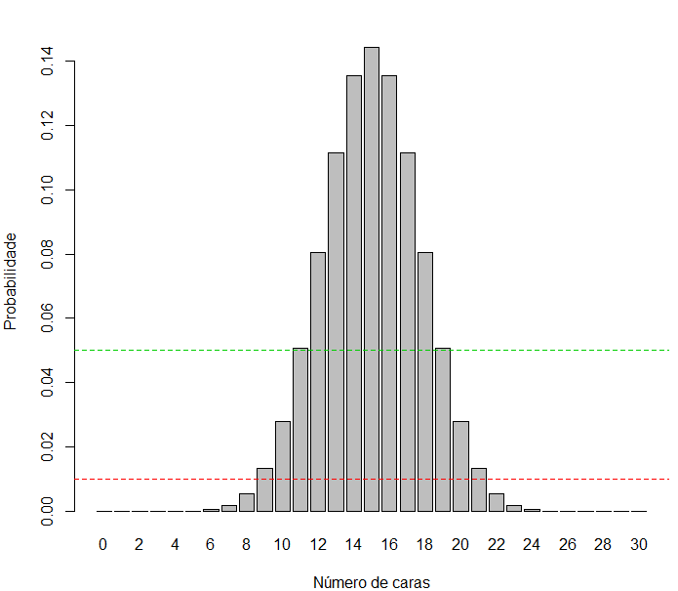
O exemplo das moedas (a.k.a teste dos sinais)
#distribution of the number of tails in n throws of a coin
n=30
barplot(dbinom(0:n,size=n,prob=0.5),names.arg=0:n,xlab="Número de caras",ylab="Probabilidade")
abline(h=c(0.01,0.05),lty=2,col=2:3)

Slide 34
O exemplo das moedas (a.k.a teste dos sinais)
Exemplo:
testar se sex ratio é de 1:1 ou não em ninhadas de Passer domesticus
H0: Sex Ratio = 1:1
H1: Sex ratio ≠ 1:1
Amostra:
30 ninhos de Passer domesticus
Estatística de teste:
Z= nº de ninhos em que há mais machos que fêmeas
(nota: esta não seria a melhor forma de testar isto, mas o exemplo é pedagógico)
Observar menos de Z<9 ou mais de Z>21, rejeitar H0 (para um nivel de significância de 0.04)!

Slide 35
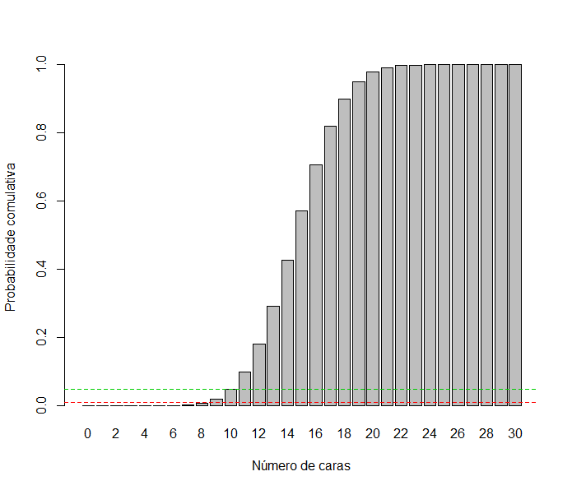
O exemplo das moedas (a.k.a teste dos sinais)
#the distribution of the number of tails in n throws of a coin
n=30
barplot(pbinom(0:n,size=n,prob=0.5),names.arg=0:n,xlab="Número de caras",ylab="Probabilidade comulativa")
abline(h=c(0.01,0.05),lty=2,col=2:3)
Exemplo: testar se sex ratio é de 1:1 ou não em ninhadas de Passer domesticus
H0: Sex Ratio = 1:1
H1: Sex ratio ≠ 1:1
Amostra: 30 ninhos de Passer domesticus
Estatística de teste: Z= nº de ninhos em que há mais machos que fêmeas
(nota: esta não seria a melhor forma de testar isto, mas o exemplo é pedagógico)
Observar menos de Z<9 ou mais de Z>21, rejeitar H0!

Slide 36
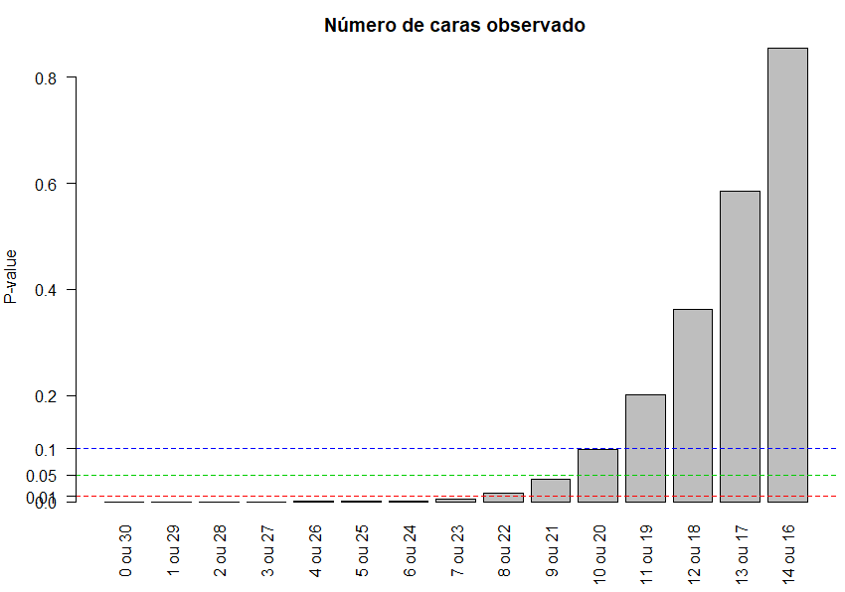

Slide 37
Ecologia Numérica
testes de hipóteses
a 1 ou 2 amostras

Slide 38
testes de hipóteses a 1 ou duas amostras
Quais os testes mais correntes para situações de 1 ou duas amostras?
Que testes utilizar?
Quais as condições para a sua aplicação?
Como interpretar os seus resultados?

Slide 39
testes de hipóteses a 1 amostra
A
Quando temos uma única amostra proveniente duma população e queremos fazer inferência sobre um qualquer parâmetro da população, por exº
µ=24.3

Slide 40
testes de hipóteses a 1 amostra
Teste t para 1 amostra
Hipóteses (exº):
Estatística de teste:
H₀: µ=24.3
H₁: µ≠24.3
onde

Slide 41
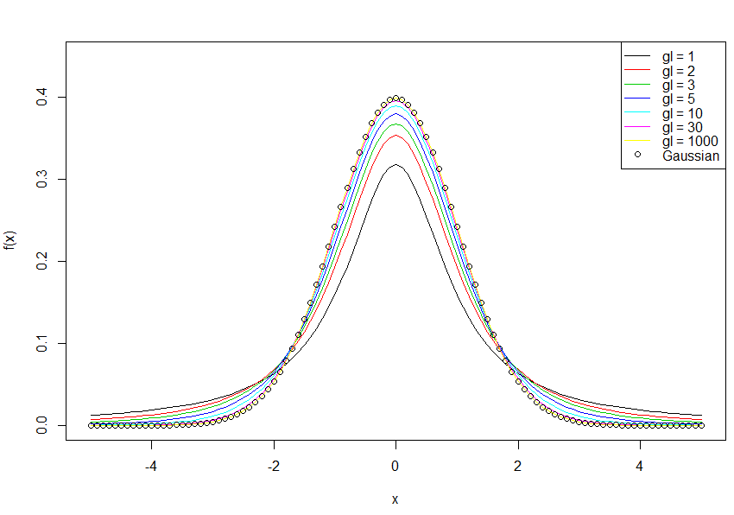
testes de hipóteses a 1 amostra
Distribuição t

Slide 42
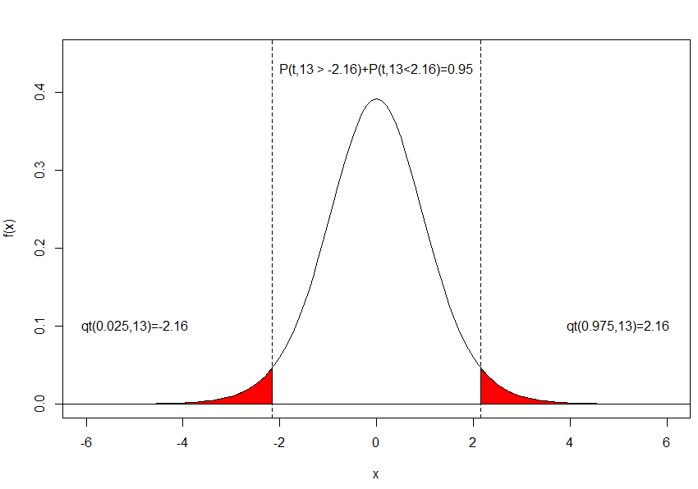
testes de hipóteses a 1 amostra
Distribuição t (exemplo de região de rejeição bilateral)

Slide 43
testes de hipóteses a 1 amostra
Teste t para 1 amostra
Hipóteses (exº):
Estatística de teste:
H₀: µ=24.3
H₁: µ≠24.3
Valor crítico:
Critério de decisão:
$$\left|t\right|>t_{α/2,υ}$$
$$t_{α/2,υ}$$
Rejeitar H₀ se:
Não rejeitar H₀, caso contrário

Slide 44
testes de hipóteses a 1 amostra
Teste t para 1 amostra
Pressupostos do teste t:
Os dados são provenientes duma população com distribuição Normal.
No entanto, o teste t é bastante robusto, i.e. a sua validade não é grandemente afectada por desvios moderados dos pressupostos.

Slide 45
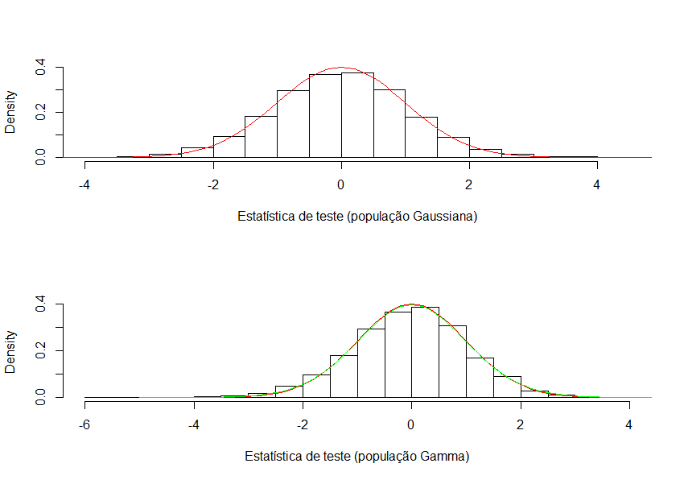
Um exemplo: população parente Gaussiana vs. população parente Gamma; distribuição da estatística de teste, com n=30

Slide 46
testes de hipóteses a 1 amostra
Teste t para 1 amostra
Hipóteses (exº):
Estatística de teste:
H₀: µ≥0
H₁: µ<0
Valor crítico:
Critério de decisão:
Rejeitar H₀ se:
Não rejeitar H₀, caso contrário

Slide 47
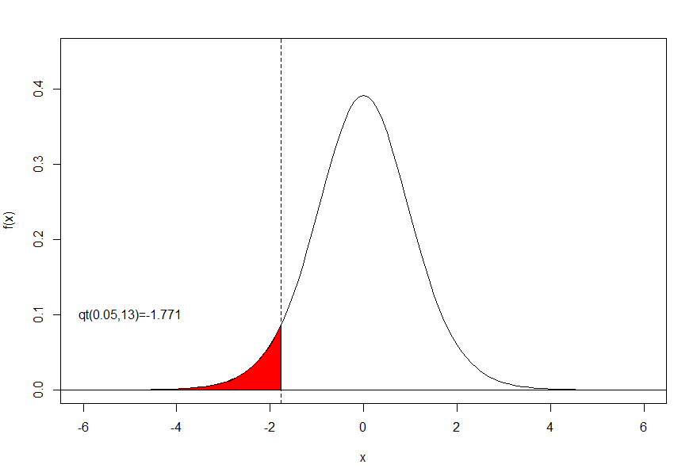
testes de hipóteses a 1 amostra
Teste t para 1 amostra, unilateral à esquerda, α 0.05

Slide 48
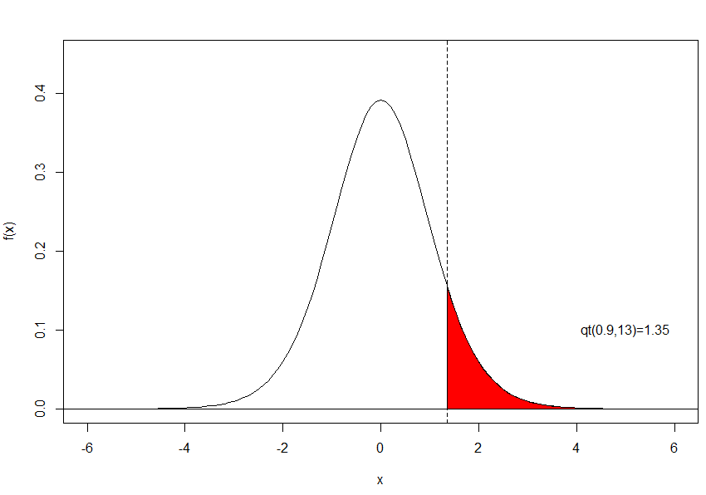
testes de hipóteses a 1 amostra
Teste t para 1 amostra, unilateral à direita, α 0.1

Slide 49
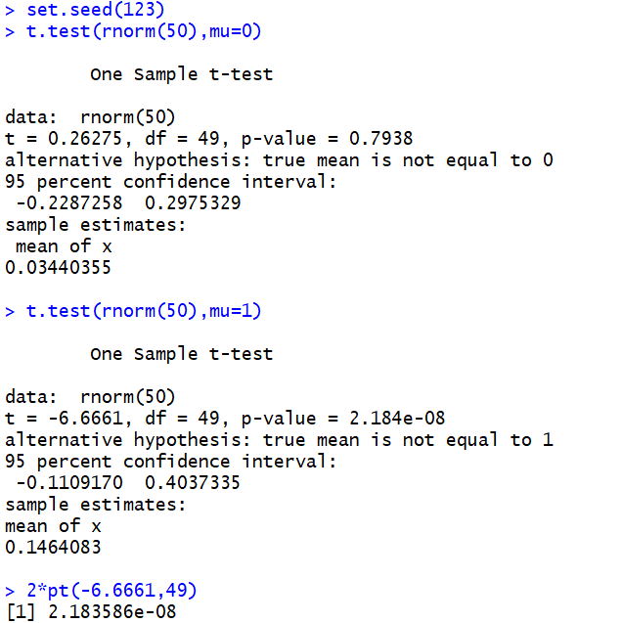
Para garantir os mesmos resultados em qualquer computador

Slide 50
testes de hipóteses a 1 amostra
Teste t para 1 amostra
Pressupostos do teste t:
Dados provenientes duma população normal
Como verificar os pressupostos?
Aula anterior!!!
O que fazer se não forem cumpridos?

Slide 51
testes de hipóteses a 1 amostra
Como decidir?
Avaliar se os pressupostos são cumpridos
Não
Sim
Transformação
dos dados
Não
Testes não paramétricos
Testes paramétricos

Slide 52
testes de hipóteses a 1 amostra
Teste a uma amostra: abordagem não-paramétrica
Teste de Wilcoxon
Hipóteses:
H₀: µ=Y
H₁: µ≠Y
Estatística de teste:
R_{i} = ordem atribuída a D_{i} (= X_{i} – Y)

Slide 53
Exemplo: amostra de tamanho 7
H0: 𝜇=2 vs. H1: 𝜇≠2
Dados | Dados ordenados | Di | Rank
2.2 | 0.3 | 0.3-2 | 1
2.8 | 1.1 | 1.1-2 | 2
1.1 | 2.2 | 2.2-2 | 3
4.3 | 2.5 | 2.5-2 | 4
2.5 | 2.8 | 2.8-2 | 5
5.6 | 4.3 | 4.3-2 | 6
0.3 | 5.6 | 5.6-2 | 7
T⁺ = 3+4+5+6+7 = 25

